Slide 1

ПРИМЕНЕНИЕ ПРОГРАММНОГО ПРОГНОЗА ЛЕЧЕБНО-ДИАГНОСТИЧЕСКИХ МЕРОПРИЯТИЙ ПРИ ВРОЖДЕННЫХ РАСЩЕЛИНАХ ВЕРХНЕЙ ГУБЫ И/ИЛИ НЕБА
Подготовили: к.м.н., ассистент кафедры хирургической стоматологии и челюстно-лицевой хирургии ФГБОУ ВО ДонГМУ Минздрава России – Тутова Карина Сергеевна
Заведующий кафедрой хирургической стоматологии и челюстно-лицевой хирургии, доцент, кандидат медицинских наук –
Музычина Анна Алимовна

Slide 2
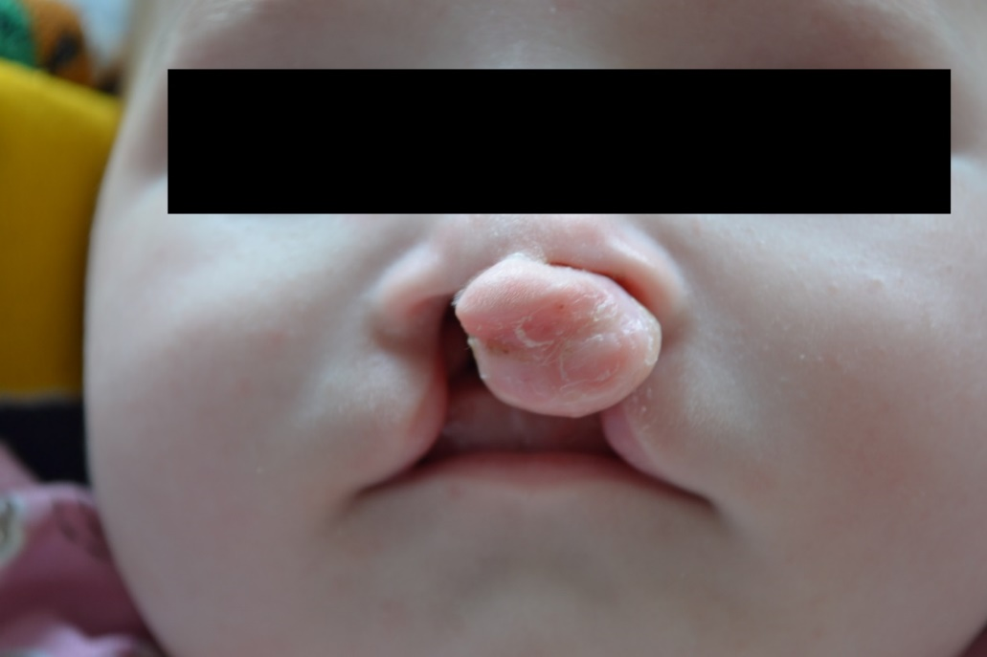
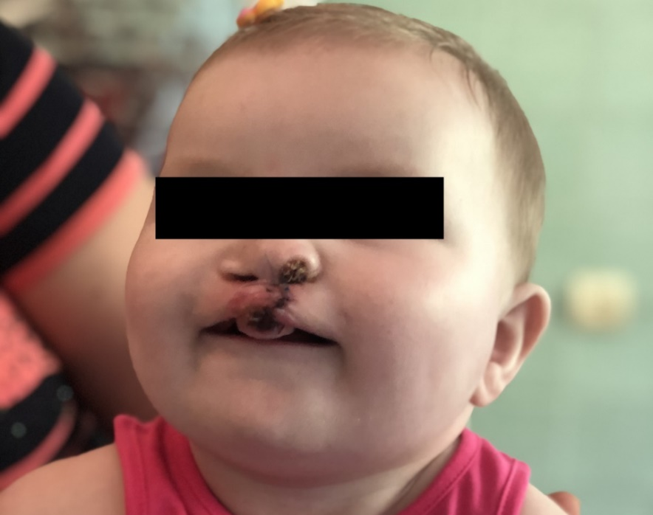
Актуальность
Несмотря на все достижения в медицине, эффективный прогноз лечения и реабилитации по-прежнему считается проблемой. Разработка инструментов раннего прогноза является актуальным для снижения медико-экономических затрат, индивидуализации программ лечения и упрощения различных механизмов

Slide 3
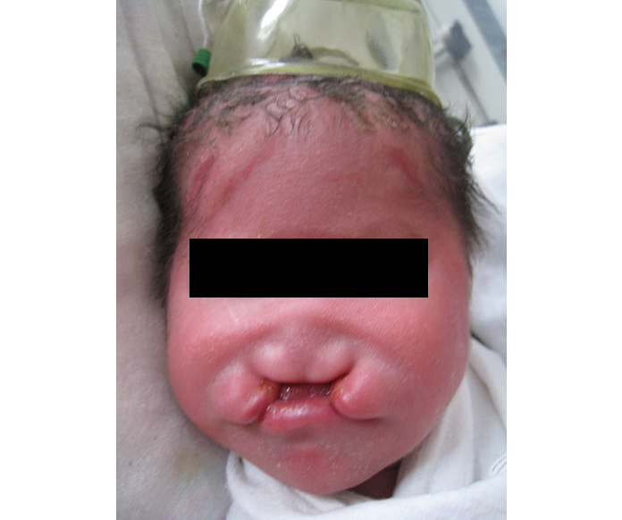
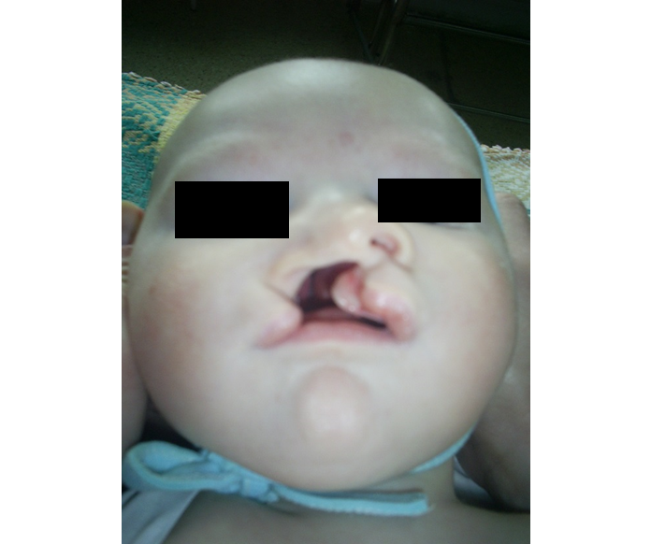
Существует потребность в разработке специализированного аналитического инструмента, позволяющего решать практические и научные задачи, связанные с лечением и реабилитацией детей с врожденной расщелиной губы с/без врожденной расщелиной нёба на базе Центра детской челюстно-лицевой хирургии
г. Донецка.

Slide 4
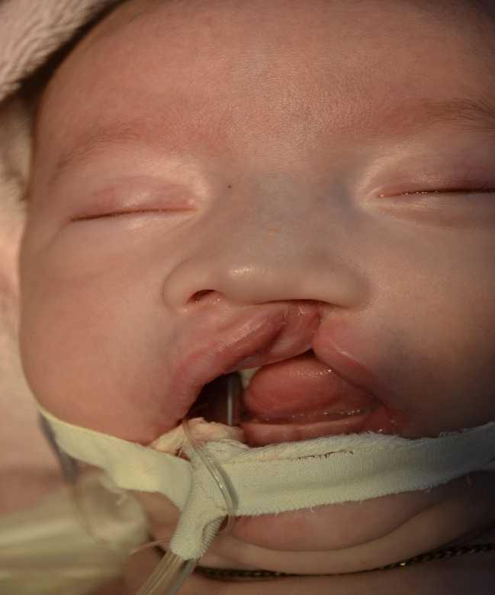
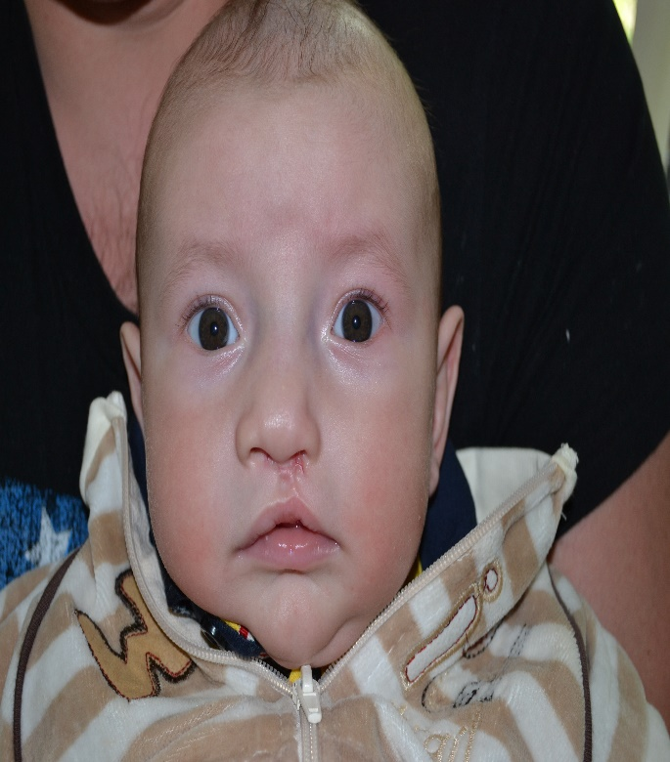
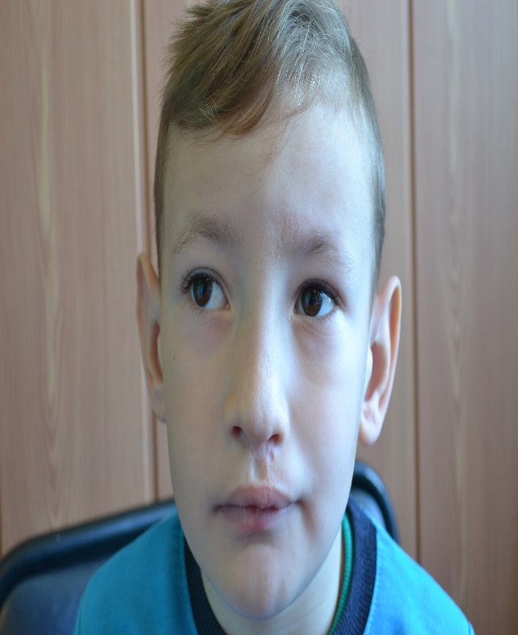
Цель
Выявление эффективности использования методики прогноза качества лечения и реабилитации на основе программного обеспечения «Диспансерный учёт».

Slide 5

Материалы и методы
Использована разработанная ранее модель прогнозирования качества лечения на основе анализа факторов и показателей, отражающих различные аспекты процесса лечения и реабилитации на основе программного обеспечения «Диспансерный учет».

Slide 6
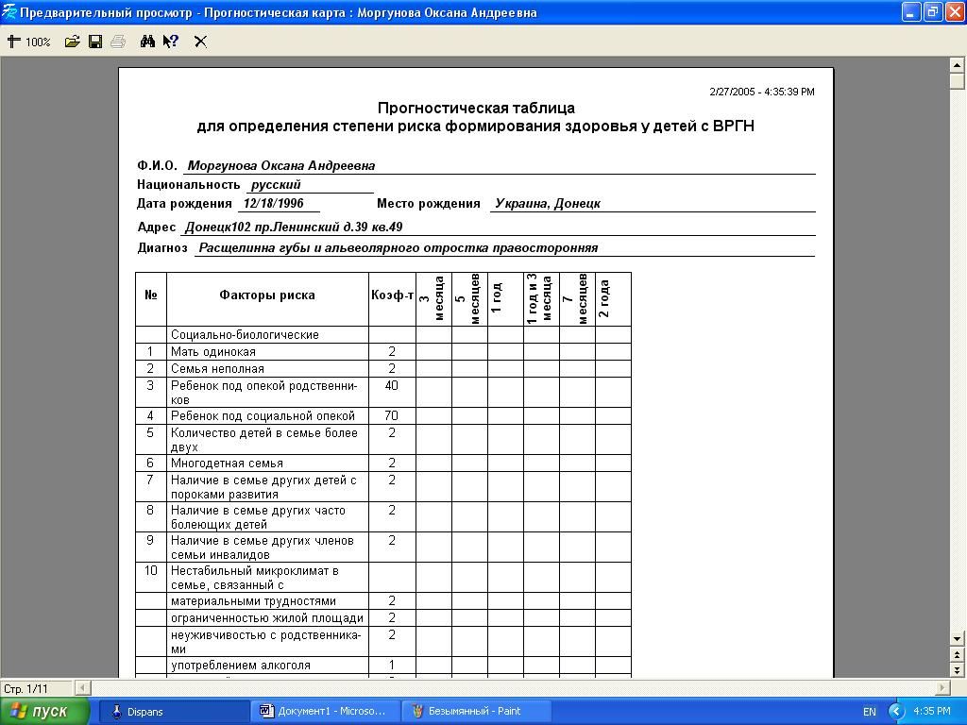
Результаты
Ключевым моментом ПО «Диспансерный учет» является карта факторов риска (от социально-гигиенических до тяжести расщелины и функциональных нарушений, обусловленных пороком развития челюстно-лицевой области).

Slide 7
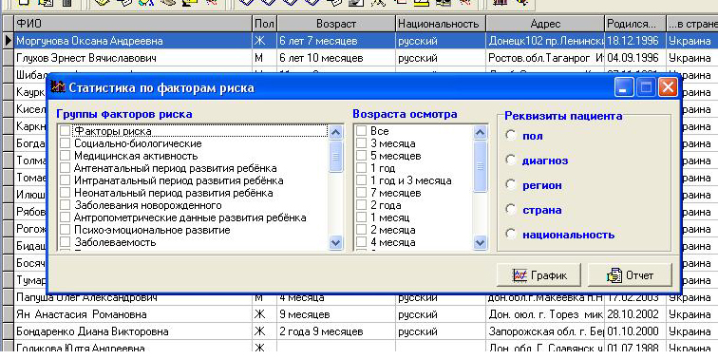
При каждом окончании работы автоматически подводится цифровой итог и высчитывается бальный коэффициент факторов риска, влияющих на качество жизни больного в данный момент.

Slide 8
Учитывался факторный перечень данных от 263 детей, для проверки адекватности построенных моделей все наблюдения были разбиты (с использованием генератора случайных чисел) на три множества: обучающее, контрольное и тестовое.
Обучающее
Контрольное
Тестовое

Slide 9
(I этап): После проведенного анализа расположены факторные признаки оценки качества лечения врожденных пороков челюстно-лицевой области (в порядке убывания их значимости):
логопедическое лечение (X114);
диагноз (X5);
специализированное реабилитационное лечение (X115);
врожденные аномалии [пороки развития] нервной системы Класс XUII Q00-Q07 (X83);
активность родителей в реабилитационном процессе (X129);
вид хейлопластики и возраст (X19);
ОРВИ Класс X (J00-J06) (X48);
выполнение реабилитационных мероприятий (X130);
степень расщелины альвеолярного отростка (X10);
диспансеризация хирургическая после операции (Х107).

Slide 10
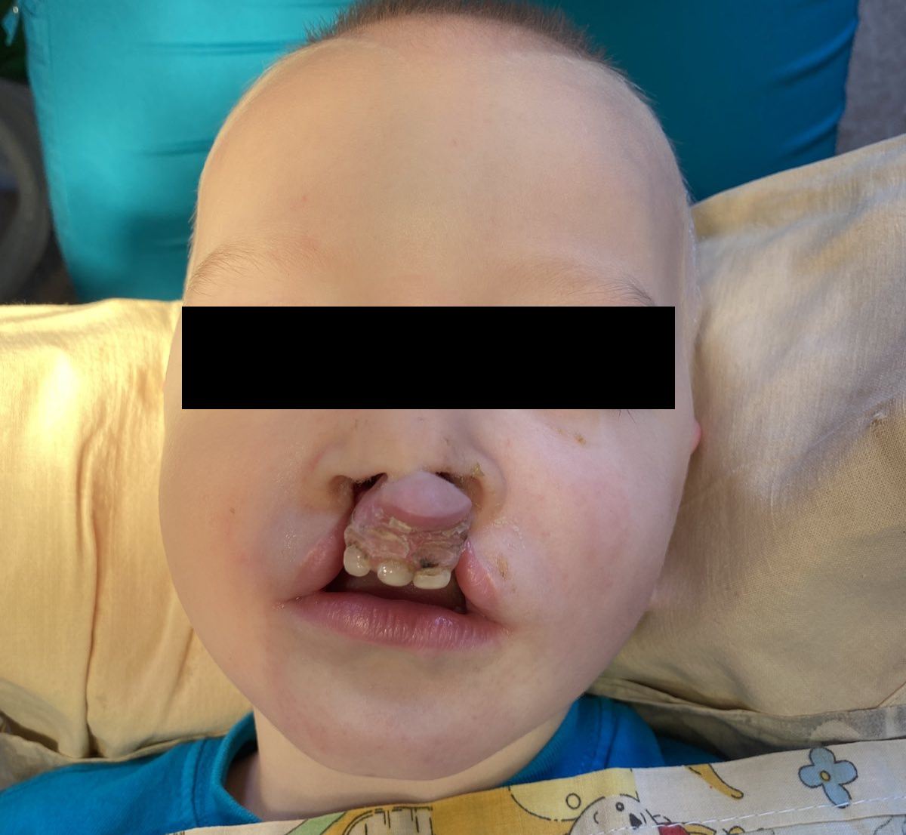
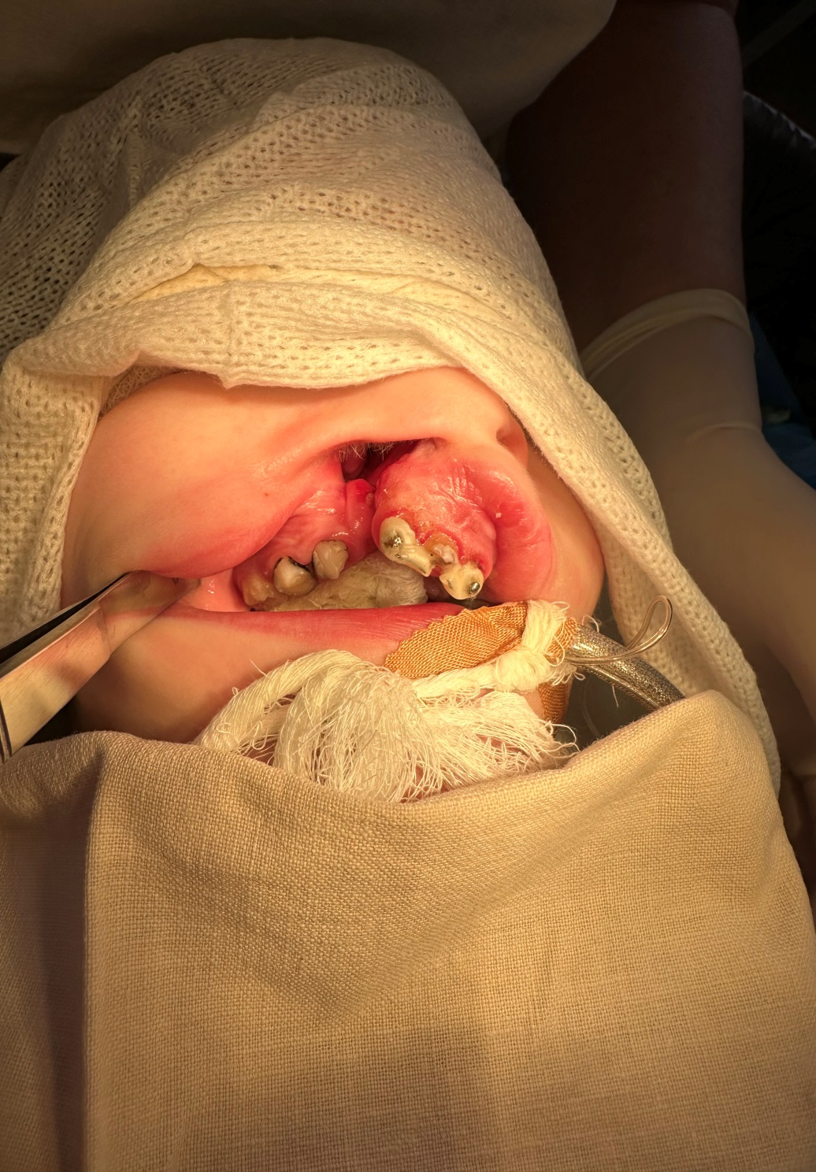

Slide 11
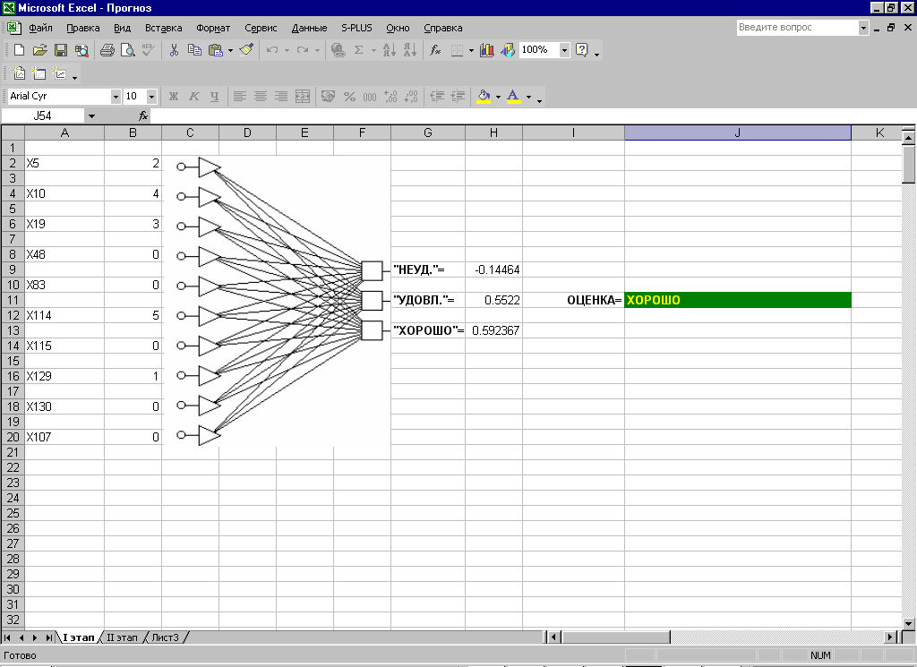
Интерфейс модели прогнозирования качества лечения врожденных пороков челюстно-лицевой области (I этап), построенной на основании 10 наиболее значимых признаков.

Slide 12
Пример применения математической модели прогнозирования комплексного подхода к ведению индивидуальной реабилитации:
I этап:
1) выявлено 10 признаков, в наибольшей степени влияющих на результаты лечения.

Slide 13
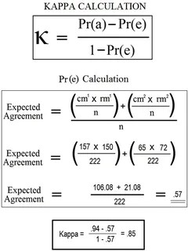
2) Была построена математическая модель прогнозирования результатов лечения, которая показала прогноз в 79.3% (ДИ 73.5%–84.6%), показатель kappa Кохена составил 0.65 (ДИ 0.55–0.74).

Slide 14
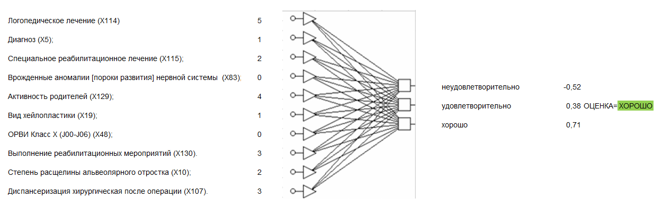
3) Результаты прогноза 1 этап:

Slide 15
(II этап) Факторные признаки оценки специфичности показателя неудовлетворительного и удовлетворительного результата лечения врожденных пороков челюстно-лицевой области (в порядке убывания их значимости):
Осложнения ураностафилопластики хирургические (X29);
Выполнение реабилитационных мероприятий (X130);
Недостаточность питания Класс IU (Е40-Е68) (X37);
Количество этапов пластики неба (X31);
Активность родителей (X129);
Социальное положение матери (X102);
Диспансеризация хирургическая после операции (х107);
Логопедическое лечение (X114).

Slide 16
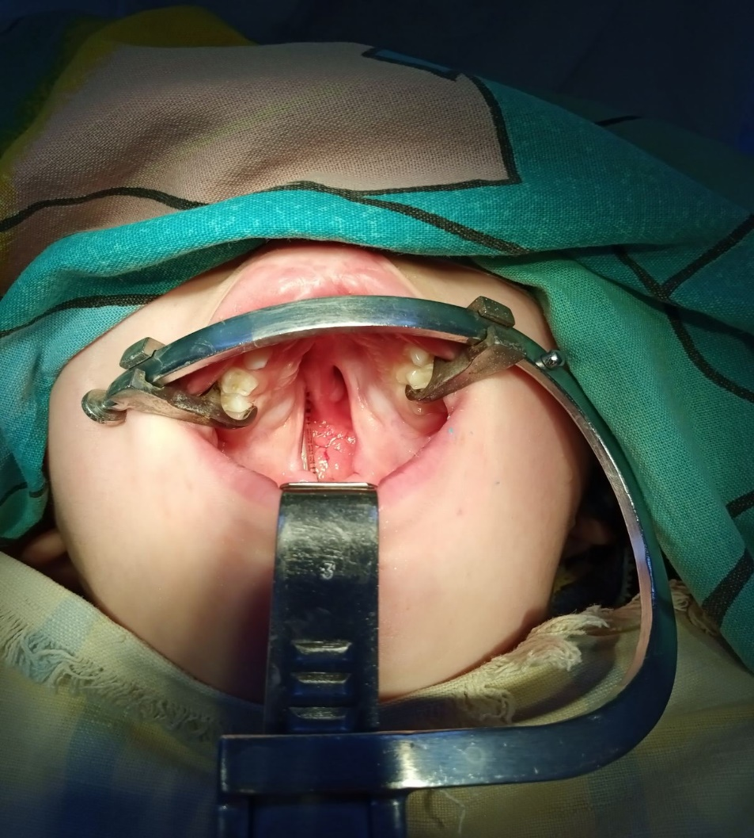
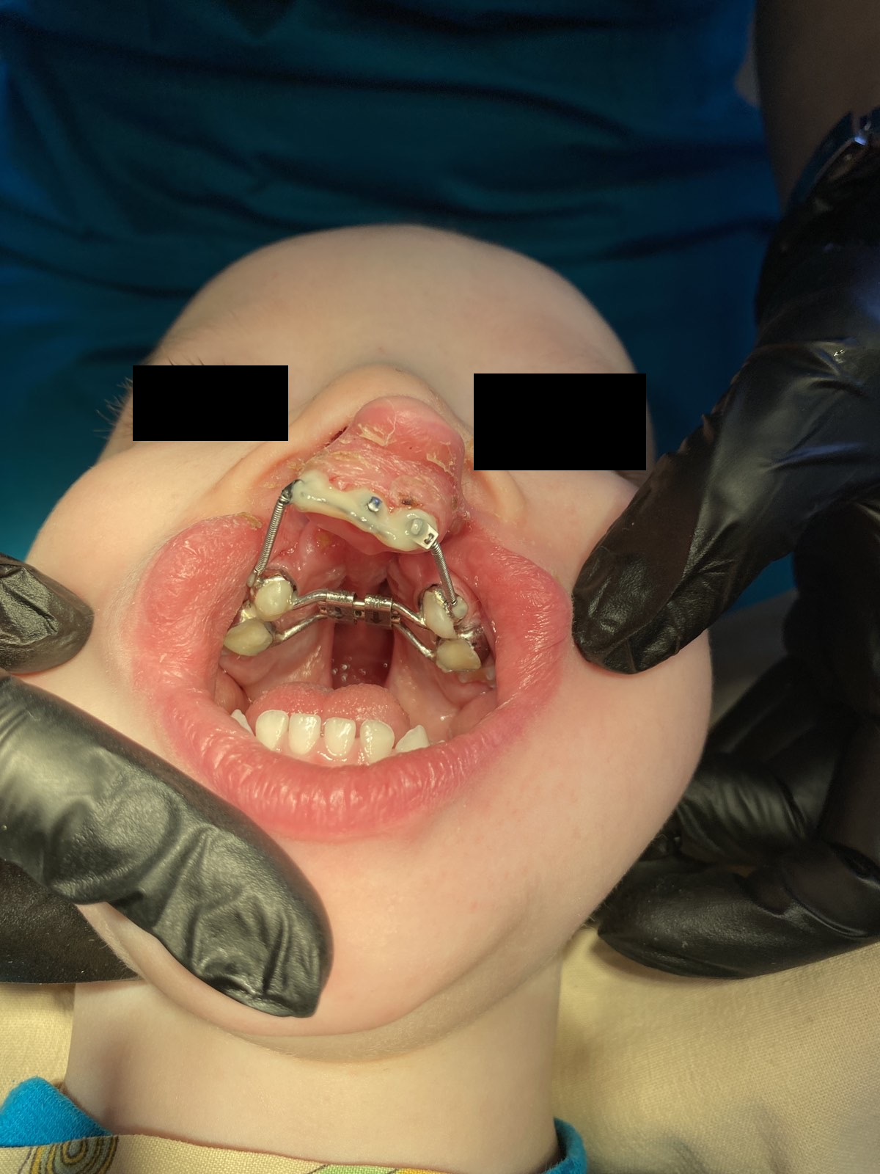

Slide 17
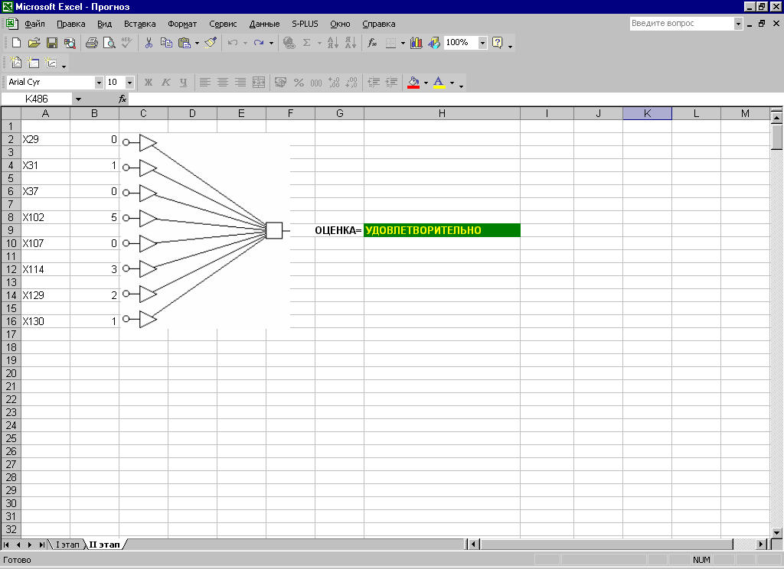
Интерфейс модели прогнозирования показателя неудовлетворительного и удовлетворительного результата лечения врожденных пороков челюстно-лицевой области (II этап), построенной на основании 8 наиболее значимых признаков.

Slide 18
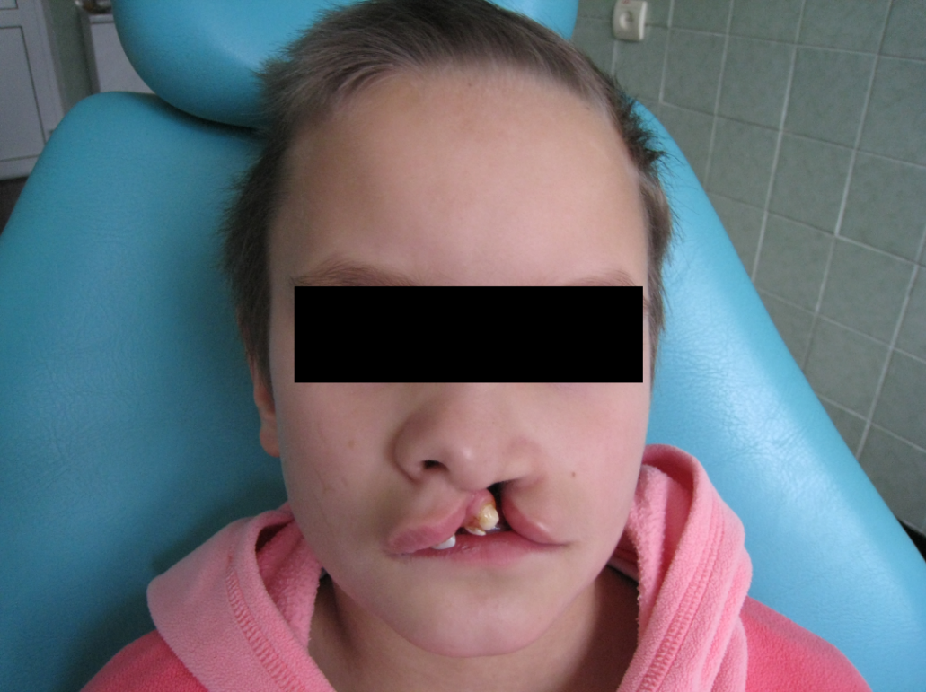
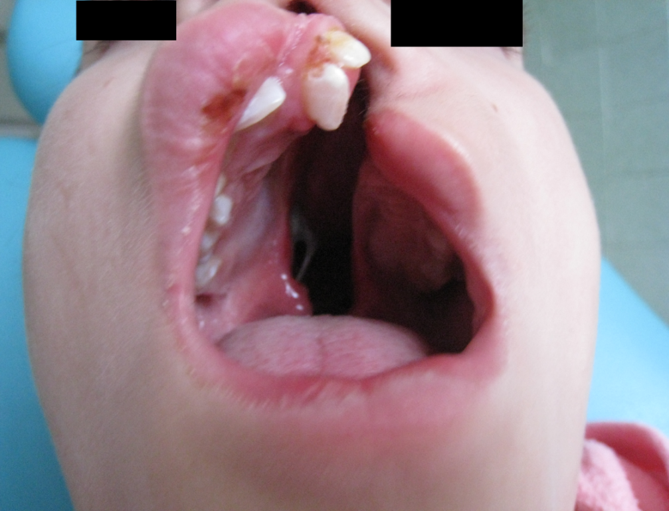
В результате построения модели интегральную оценки качества лечения врожденных пороков челюстно-лицевой области (II этап):
1) выявлено 8 признаков, в наибольшей степени влияющих на результаты лечения.

Slide 19
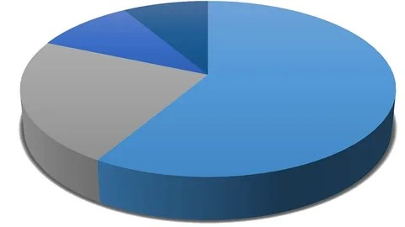
2) Математическая модель прогнозирования результатов лечения: чувствительность составила 84.2% (ДИ 76.1%–90.9%), специфичность – 87.2% (ДИ 74.5%–89.5%), доля ложно положительных прогнозов – 17.5% (ДИ 10.6%–25.8%), доля ложно отрицательных прогнозов – 15.6% (ДИ 9.0%–23.6%).

Slide 20
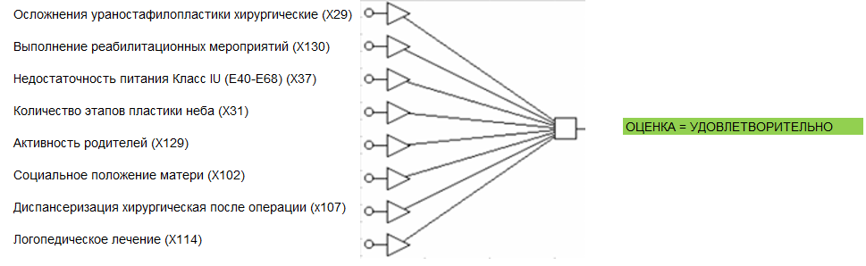
3) Результаты прогноза 2 этап:

Slide 21


Заключение
Использование программного обеспечения «Диспансерный учет» позволяет объективизировать оценку факторов риска, а в ряде случаев решать одновременно множество задач: определения сроков оперативного лечения, выявления коррегируемых и не коррегируемых факторов, влияющих на этапность лечения.

Slide 22


Разработанная методика использования программного обеспечения «Диспансерный учет» на основе прогностической модели значительно упростит работу специалиста и позволит модернизировать рабочее место в рамках усовершенствования качества оказания лечебно-реабилитационных мероприятий.

Slide 23

Спасибо за внимание!

